Slide 1
4-Mavzu: Yuqori tartibli hosilalar. Ikkinchi tartibli hosilaning mexanik ma’nosi.

Slide 2
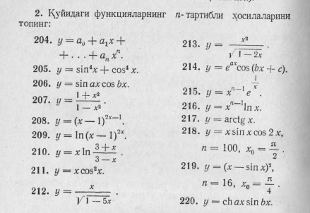

Slide 3
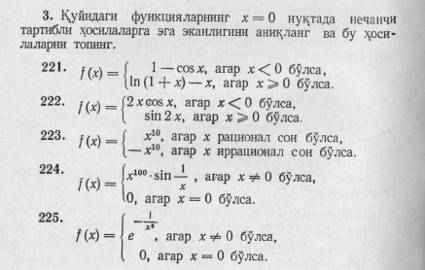

Slide 4
